Slide 1


概率论与数理统计及其应用
何 鹏
成都信息工程学院 数学学院
电话:15528333864

Slide 2
第三节随机事件的概率
一、频率的定义与性质
二、概率的定义与性质
三、小结

Slide 3
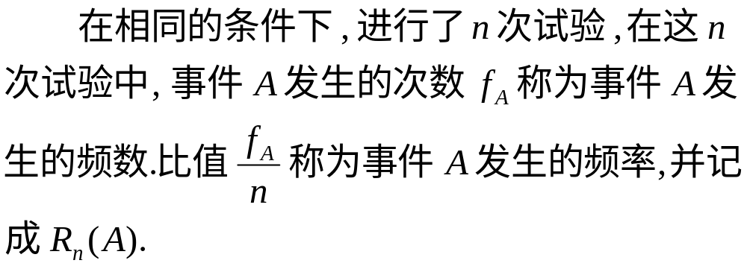
引言
一、频率的定义与性质
1. 定义

Slide 4
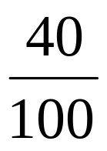
例
抛硬币100次，有40次正面朝上，则A={正面
朝上}，在这100次试验中发生的频数为40，
频率为 .

Slide 5
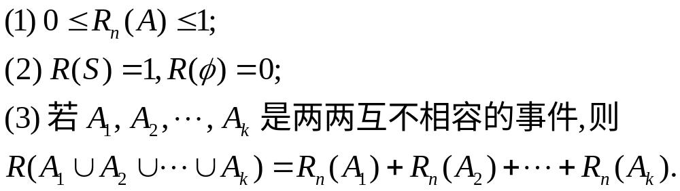
2. 性质
设 A 是随机试验 E 的任一事件, 则

Slide 6







实例 将一枚硬币抛掷 5 次、50 次、500 次, 各做
7 遍, 观察正面出现的次数及频率.
试验
序号
0.4
22
0.44
251
0.502
2
3
0.6
25
0.50
249
0.498
1 2 3 4 5 6 7
随n的增大, 频率 f 呈现出稳定性
0.2
21
0.42
256
0.512
1 5 1 2 4
1.0
25
0.50
247
0.494
0.2
24
0.48
251
0.502
18
0.36
波动最小
0.4
262
0.524
0.8
27
0.54
258
0.516

Slide 7
从上述数据可得
(1) 频率有随机波动性,即对于同样的 n, 所得的 f 不一定相同;
(2) 抛硬币次数 n 较小时, 频率 f 的随机波动幅度较大, 但随 n 的增大 , 频率 f 呈现出稳定性.即当 n 逐渐增大时频率 f 总是在 0.5 附近摆动, 且逐渐稳定于 0.5.

Slide 8








实验者
德 摩根
2048
1061
0.5181
蒲 丰
4040
2048
0.5069
12000
6019
0.5016
24000
12012
0.5005

Slide 9
重要结论
由大量的试验得出同一个结论，频率具有稳定性. 当 n 较小时频率波动幅度比较大，当 n 逐渐增大时 ， 频率趋于稳定值（在第三章的伯努力大数定理将表明，当试验次数充分大时，事件A的频率接近于事件A的概率） ，这个稳定值从本质上反映了事件在试验中出现可能性的大小．因此，在某种意义上可以把频率的稳定值称为事件A的概率（概率的统计定义），但概率的统计定义在实际使用中有局限性。

Slide 10

请同学们思考.
医生在检查完病人的时候摇摇头：“你的病很重，在十个得这种病的人中只有一个能救活.” 当病人被这个消息吓得够呛时，医生继续说：“但你是幸运的．因为你找到了我，我已经看过九个病人了，他们都死于此病.”
医生的说法对吗?

Slide 11
二、概率的定义与性质
1933年 ，苏联数学家柯尔莫哥洛夫提出了概率论的公理化结构 ，给出了概率的严格定义 ，使概率论有了迅xun速的发展.
柯尔莫哥洛夫资料

Slide 12


1. 概率的定义
文档.doc

Slide 13

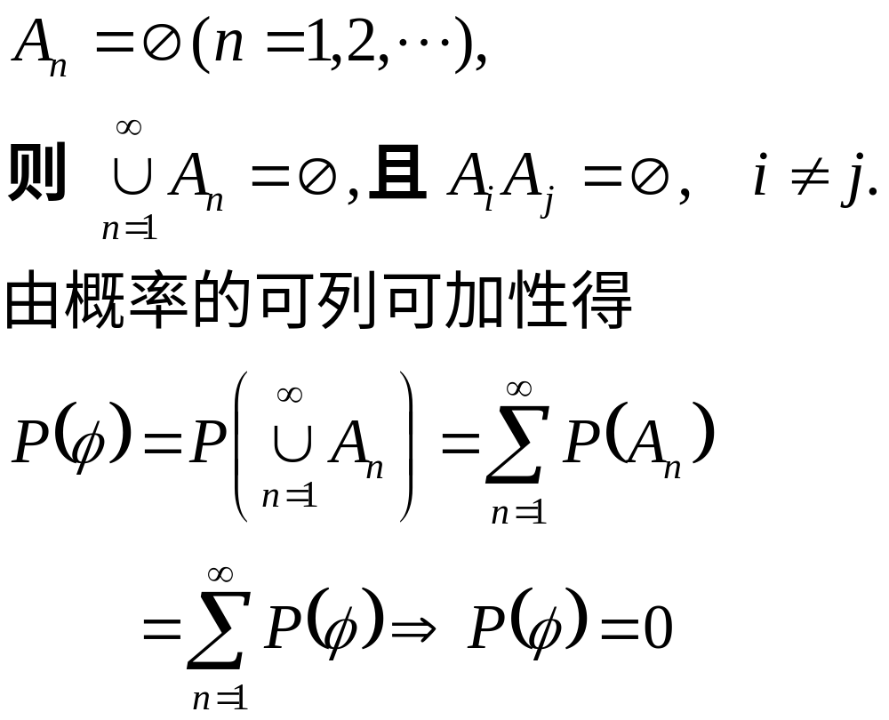
2. 性质
(*)证明

Slide 14
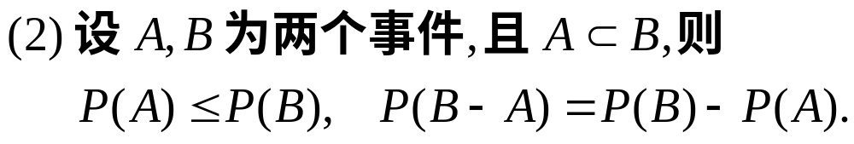

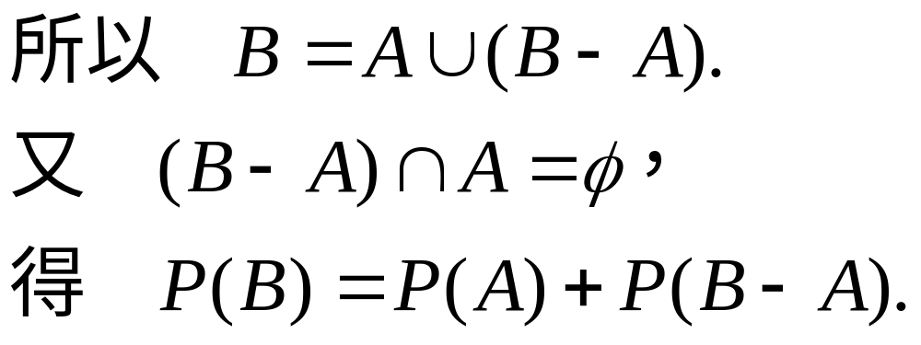


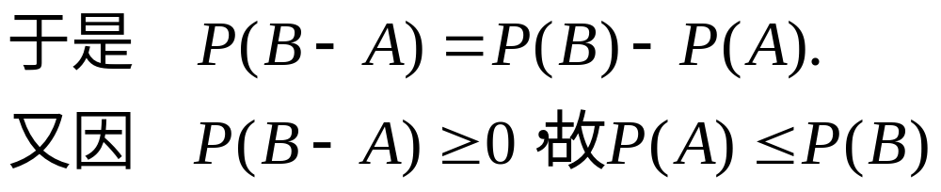
证明

Slide 15
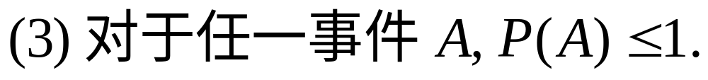
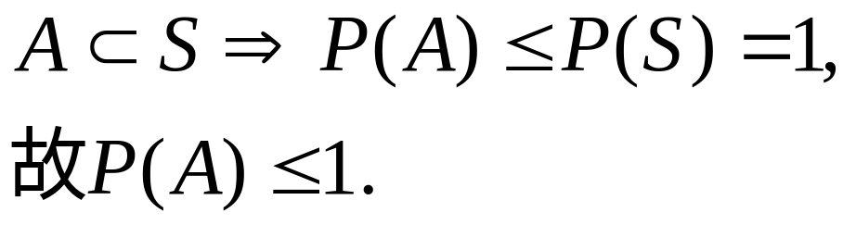
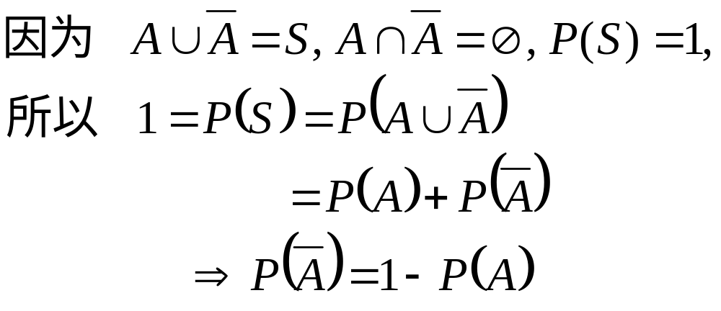
证明
证明
文档.doc

Slide 16
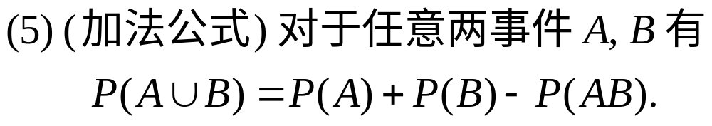



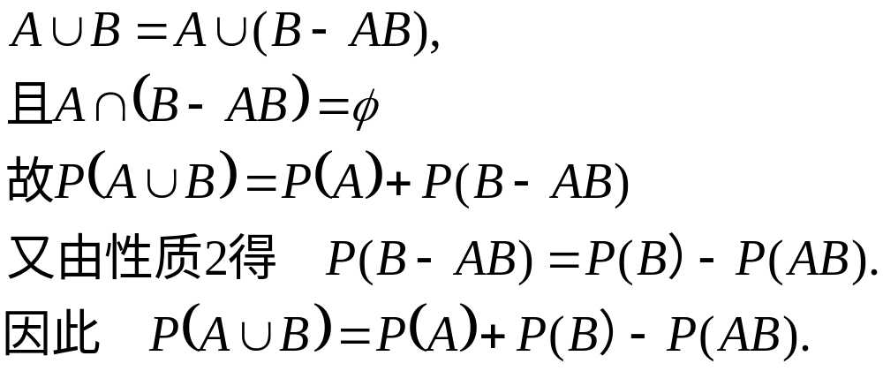
证明由图可得

Slide 17

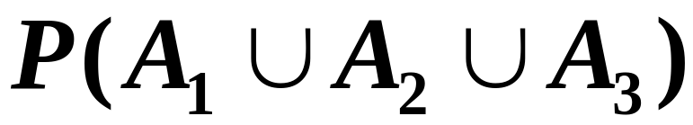
那么， =？

Slide 18
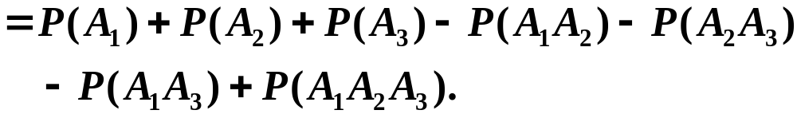
推广 三个事件和的情况

Slide 19

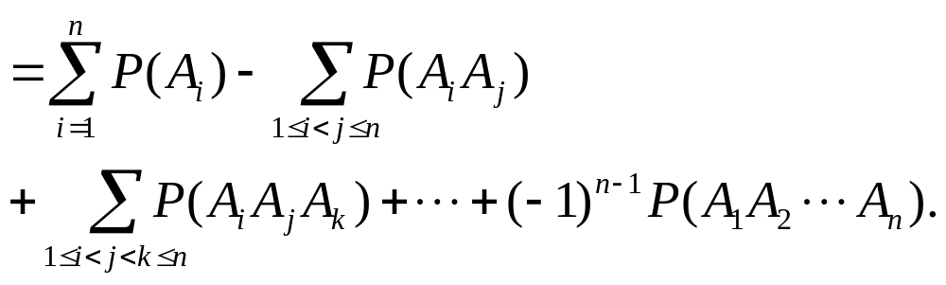
n 个事件和的情况

Slide 20
我们介绍了概率的公理化定义，它给出了概率所必须满足的最基本的性质，为建立严格的概率理论提供了一个坚实的基础。由概率所满足的三条假设，我们推导出概率的几条重要性质。它们在计算时很有用，尤其是加法公式。由公式可用简单事件的概率去计算复合事件的概率

Slide 21
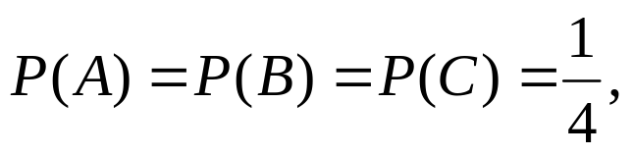
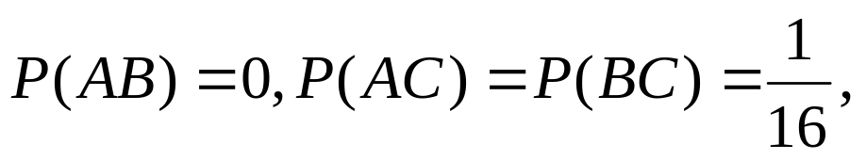





(*)例1 设
则 全不发生的概率为_ _ _ ，
至少有一个事件发生的概率为_ _ _
，
例2设 则 为_ _ _

Slide 22
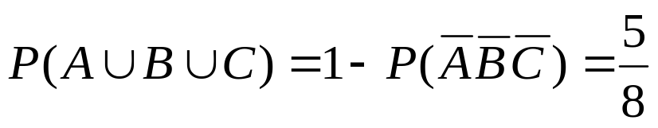

解
（1）、
（2）

Slide 23
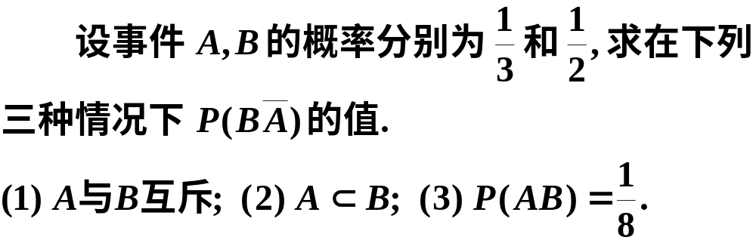


Slide 24

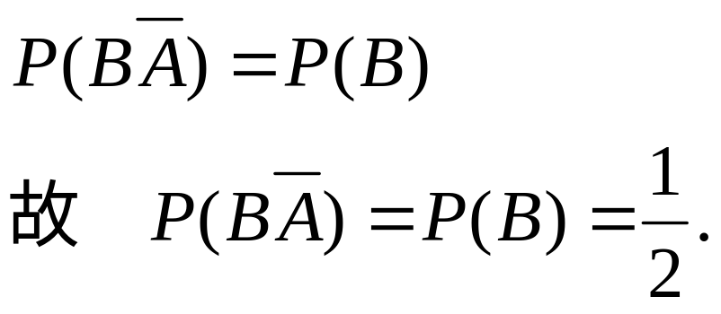


Slide 25

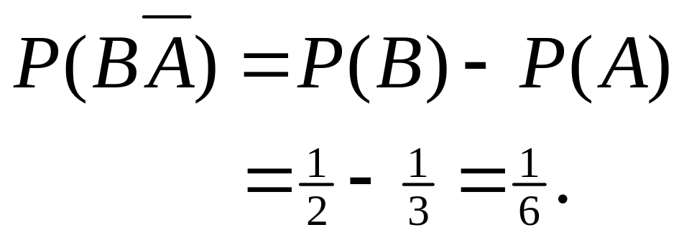

Slide 26

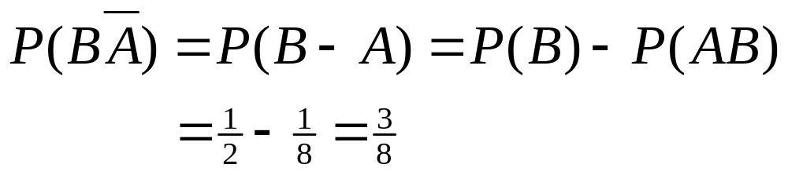
A
AB
B
S

Slide 27
三、小结
我们介绍了概率的公理化定义，它给出了概率所必须满足的最基本的性质，为建立严格的概率理论提供了一个坚实的基础。由概率所满足的三条假设，我们推导出概率的几条重要性质。它们在计算时很有用，尤其是加法公式。由公式可用简单事件的概率去计算复合事件的概率

Slide 28
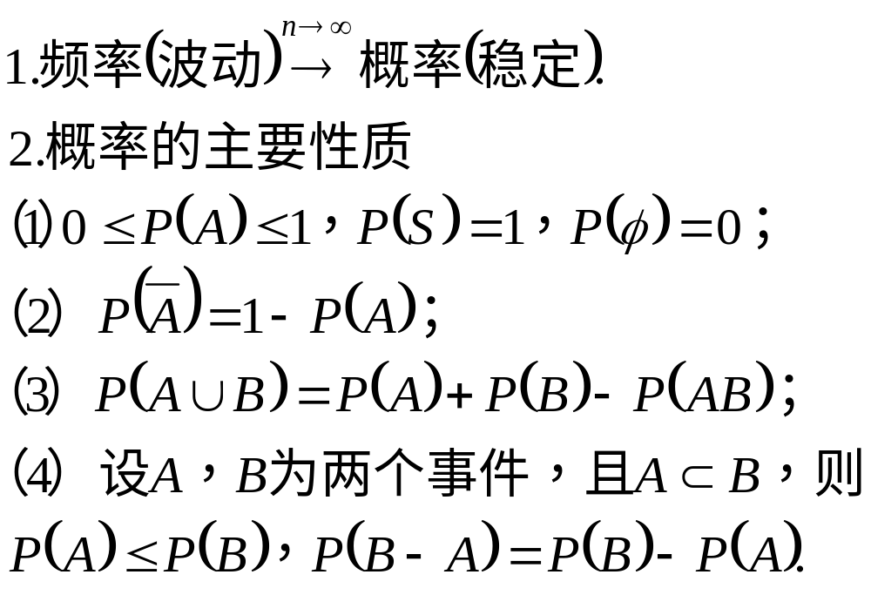
三、小结（续）

Slide 29
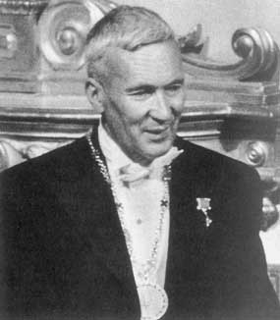

柯尔莫哥洛夫资料
Andrey Nikolaevich
Kolmogorov
Born: 25 Apr. 1903 in
Tambov, Tambov
province,Russia
Died: 20 Oct. 1987 in
Moscow, Russia
作业：
2题，5题

Slide 30

谢谢

Slide 31
作业：
作业:1题

